Slide 1

Электронный учебник

Slide 2

2
«Электронный учебник – это обучающая программа комплексного назначения, обеспечивающая непрерывность и полноту процесса обучения, предоставляющая теоретический материал, обеспечивающая тренировочную учебную деятельность и контроль уровня знаний, а также информационно - поисковую функцию, математическое и имитационное моделирование с компьютерной визуализацией и сервисные функции».

Slide 3
5
Требования к оболочке учебника
Удобный универсальный интерфейс
1
Система защиты электронного учебника от несанкционированного доступа
2
Легкая адаптация учебников для работы в различных операционных системах персональных компьютеров
3
Возможность встраиваемости в оболочку учебника современных видео технологий
4

Slide 4

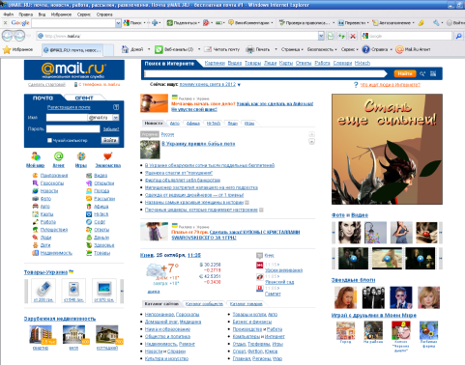
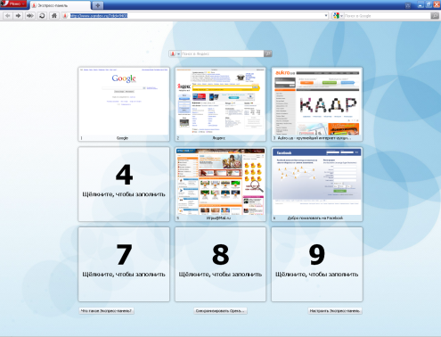
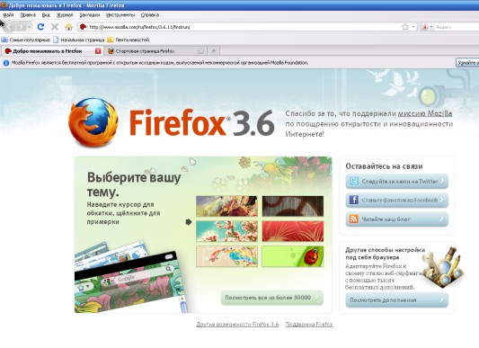
Удобный универсальный интерфейс
1
интернет - эксплорер
опера
мазила
1. Браузер интернет - эксплорер устанавливается по умолчанию вместе с операционной системой
2. Полная взаимозаменяемость существующих браузеров при работе с электронным учебником
3. Возможность работы с документами других форматов не выходя из оболочки электронного учебника (литература в различных форматах)
4. Простота и привычность навигации по составляющим электронного учебника
5. Непосредственная возможность выхода в интернет при работе с электронным учебником (при наличии подключения к интернету)
6. Возможность сохранения отдельных фрагментов электронного учебника не выходя и не прекращая работы с учебником

Slide 5
Система защиты электронного учебника от несанкционированного доступа
2
1. Возможность частичной защиты электронного учебника от несанкционированного доступа
Легкая адаптация учебников для работы в различных операционных системах персональных компьютеров
3
1. Браузер интернет - эксплорер устанавливается по умолчанию вместе с операционной системой (Microsoft Office Word 2003 или Microsoft Office Word 2007, 2000, ХР)
Возможность встраиваемости в оболочку учебника современных видео технологий
4
1. Имеется возможность встраиваемости в оболочку учебника фотографий с изменением размера, видео фрагментов, фрагментов флеш - видео
2. В оболочке учебника может находиться библиотека активных ссылок

Slide 6
Общая структура электронного учебника
7
Аннотация к учебнику
Главная
страница учебника
Содержание
Меню
раздела 1
Меню
раздела 2
Меню
раздела N
Литература
Тема 1
Тема 1
Тема 1
Список сокращений
Тема 2
Тема 2
Тема 2
Контрольные
задания, тесты. Система оценивания
Тема N
Тема N
Тема N

Slide 7
8
Недостатки электронных учебников
Плохая физиологичность дисплея как средства восприятия информации
Необходимость специальных знаний при создании электронных изданий
Трудности в организации защиты от несанкционированного доступа к электронному учебнику

Slide 8
9
Таким образом, основные задачи при создании электронного учебника:
  Создание конкурентоспособного, с печатным изданием, электронного учебного продукта с удобным для обучаемого интерфейсом и полним содержанием изучаемого материала.
  Создание учебника в оболочке удобной для практического отображения видеоинформации, которая трудно воспринимается в обычном исполнении.
  Обеспечение возможности размещения созданного электронного учебника, как в локальную сеть учебного заведения, так и обеспечения дистанционного доступа через интернет.

